Slide 1

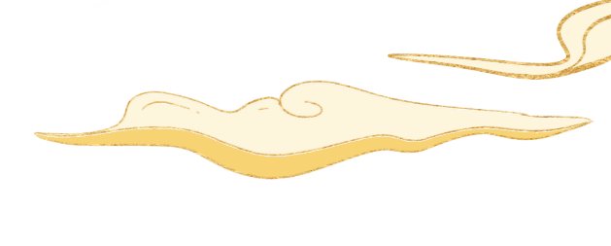
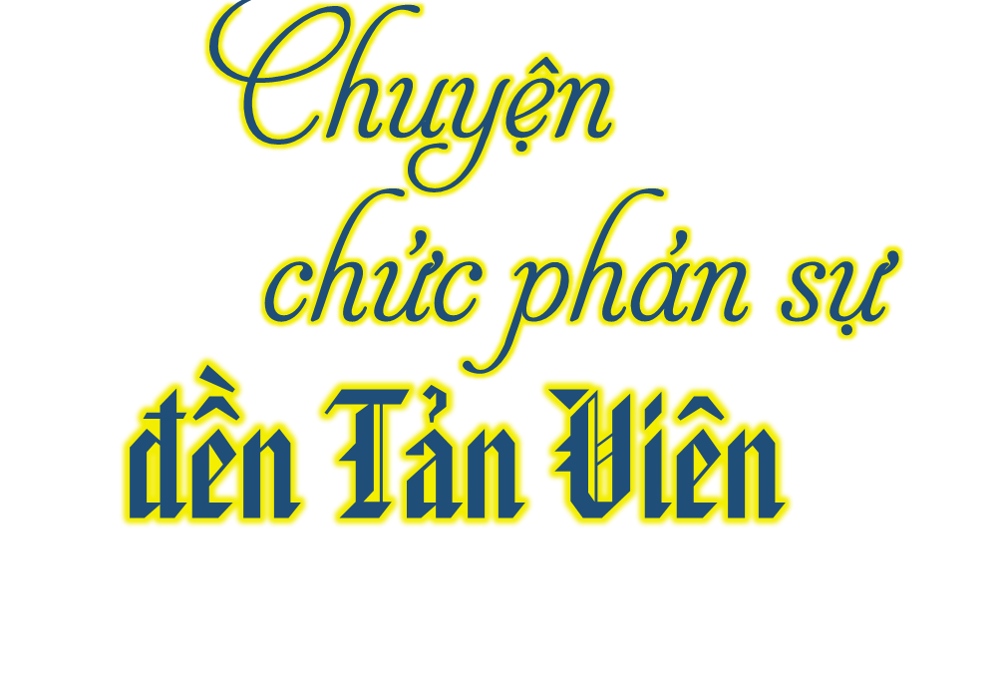


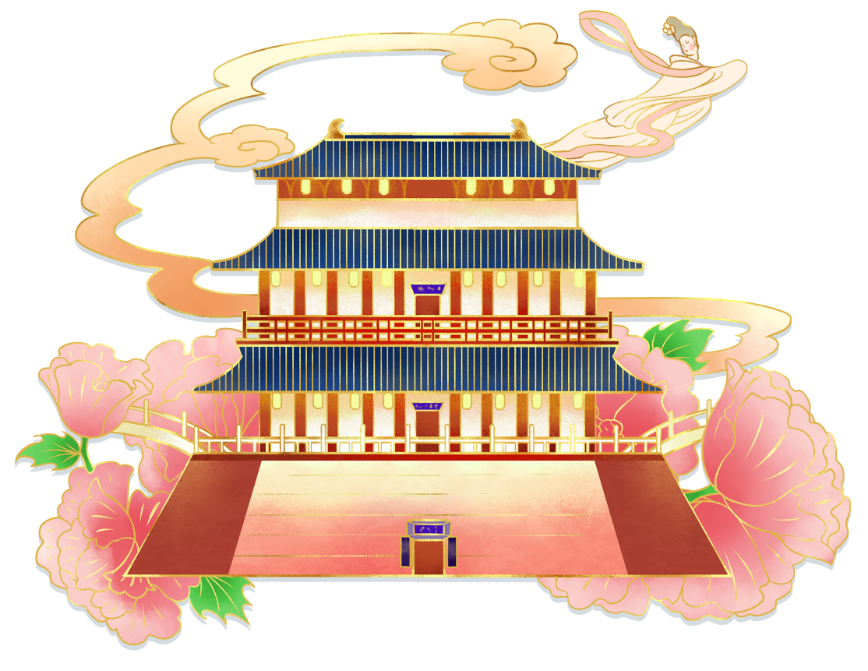

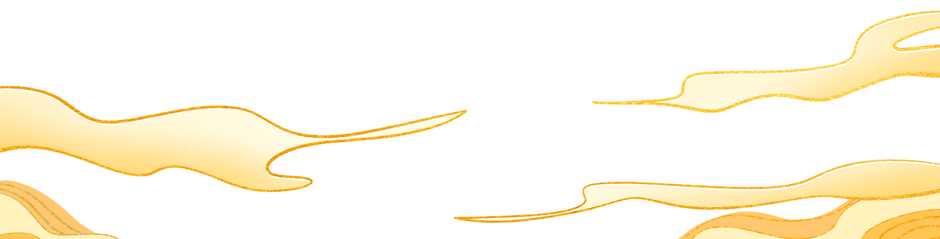



Slide 2





Slide 3
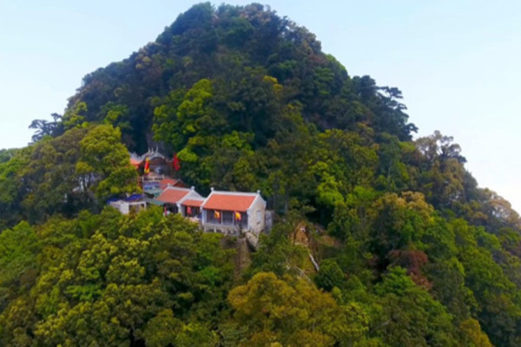
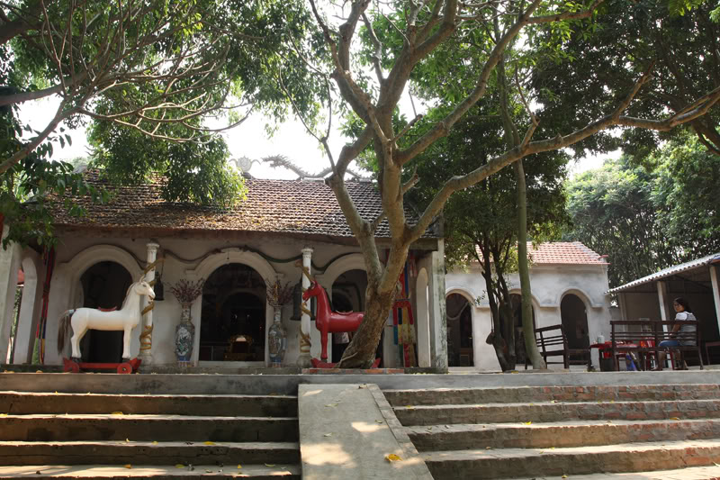

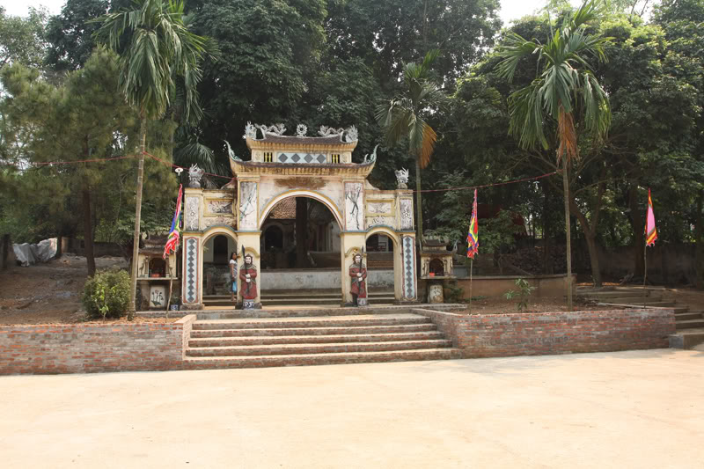
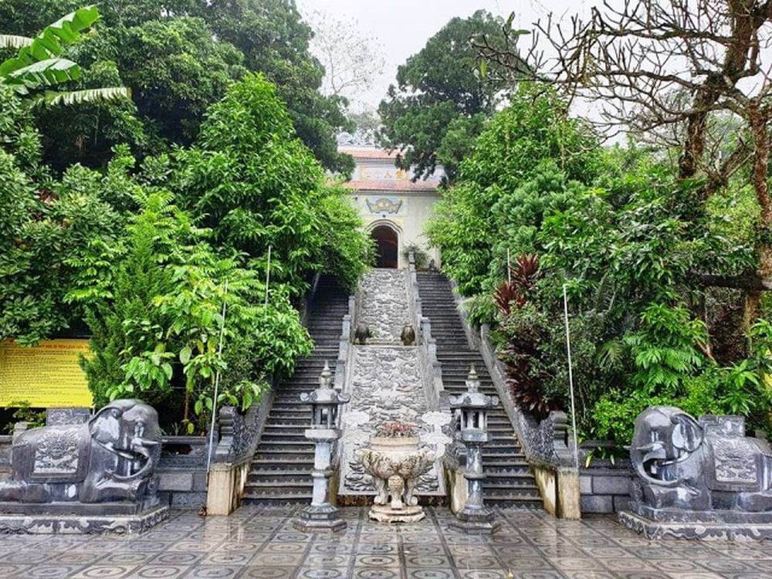


Slide 4


Slide 5

Nhiệm vụ
HS đọc các thông tin về tác giả + đọc tác phẩm + trả lời câu hỏi:
Truyện truyền kì mạn lục của Nguyễn Dữ
Tóm tắt truyện theo từng phần và các sự kiện
Xác định ngôi kể và tác dụng của ngôi kể

Slide 6

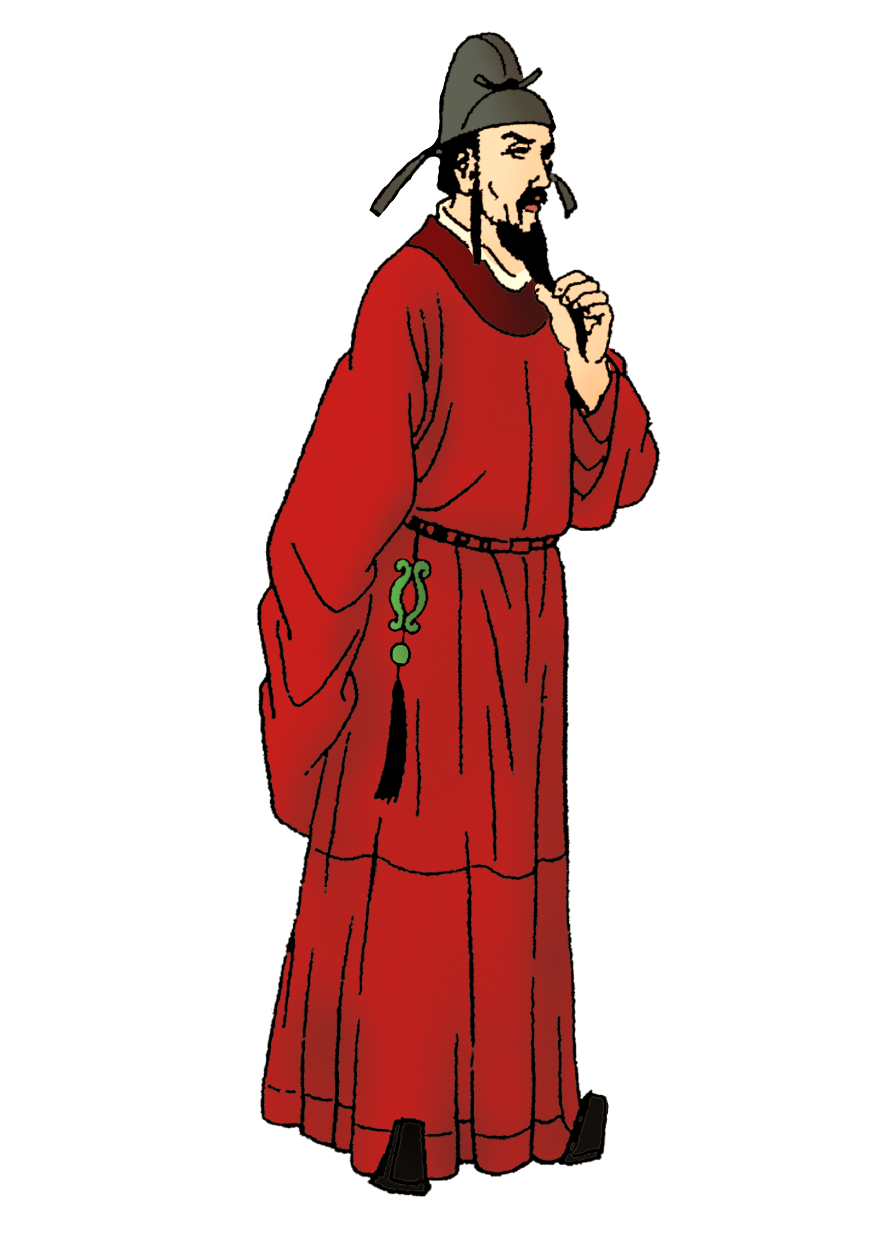

I. Tìm hiểu chung
1. Tác giả
Nguyễn Dữ, không rõ năm sinh, năm mất; sống vào khoảng thế kỉ XVI.
Quê quán: xã Đỗ Tùng – huyện Trường Tân (nay thuộc huyện Thanh Miện – Hải Dương).
Xuất thân trong gia đình khoa bảng. (cha đỗ tiến sĩ đời Lê Thánh Tông), ông còn là học trò của Nguyễn Bỉnh Khiêm
Từng đi thi và đã ra làm quan nhưng không bao lâu thì lui về ẩn giật.

Slide 7


I. Tìm hiểu chung
2. Tác phẩm
Viết bằng chữ Hán.
Ra đời vào nửa đầu thế kỉ XVI.
Gồm 20 câu chuyện.
Là một tiếng nói phê phán hiện thực.
Thể hiện tinh thần dân tộc, đề cao đạo đức.
GIÁ TRỊ NỘI DUNG
Cảm thông, bênh vực những số phận bi thảm, đặc biệt là người phụ nữ
Khẳng định quan điểm sống “lánh đục về trong” của lớp trí thức ẩn dật đương thời.

Slide 8
I. Tìm hiểu chung
2. Tác phẩm
Viết bằng chữ Hán.
Ra đời vào nửa đầu thế kỉ XVI.
Gồm 20 câu chuyện.
GIÁ TRỊ NGHỆ THUẬT
“Thiên cổ kì bút”

Slide 9
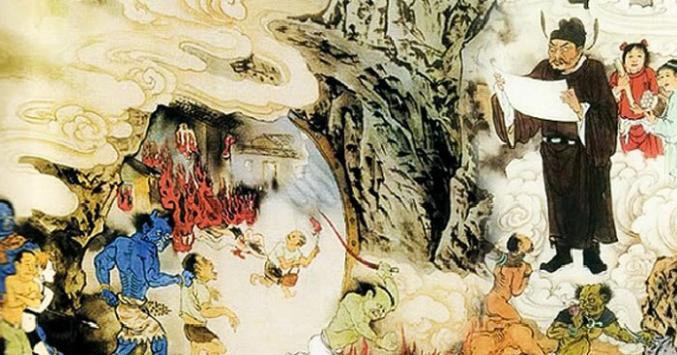

I. Tìm hiểu chung
2. Tác phẩm
Xuất xứ
“Chuyện chức phán sự đền Tản Viên” là một trong 20 truyện của “Truyền Kì Mạn Lục”

Slide 10
I. Tìm hiểu chung
2. Tác phẩm
PHẦN 1
PHẦN 2
Giới thiệu hành động nhân vật Ngô Tử Văn và hành động dũng cảm đốt đền của anh
Hành động cứng cỏi, kiên quyết đấu tranh, vạch mặt gian tà của Tử Văn đã chiến thắng cái xấu, cái ác
PHẦN 3
Ngô Tử Văn được nhận chức phán sự đền Tản Viên và lời bình của tác giả

Slide 11
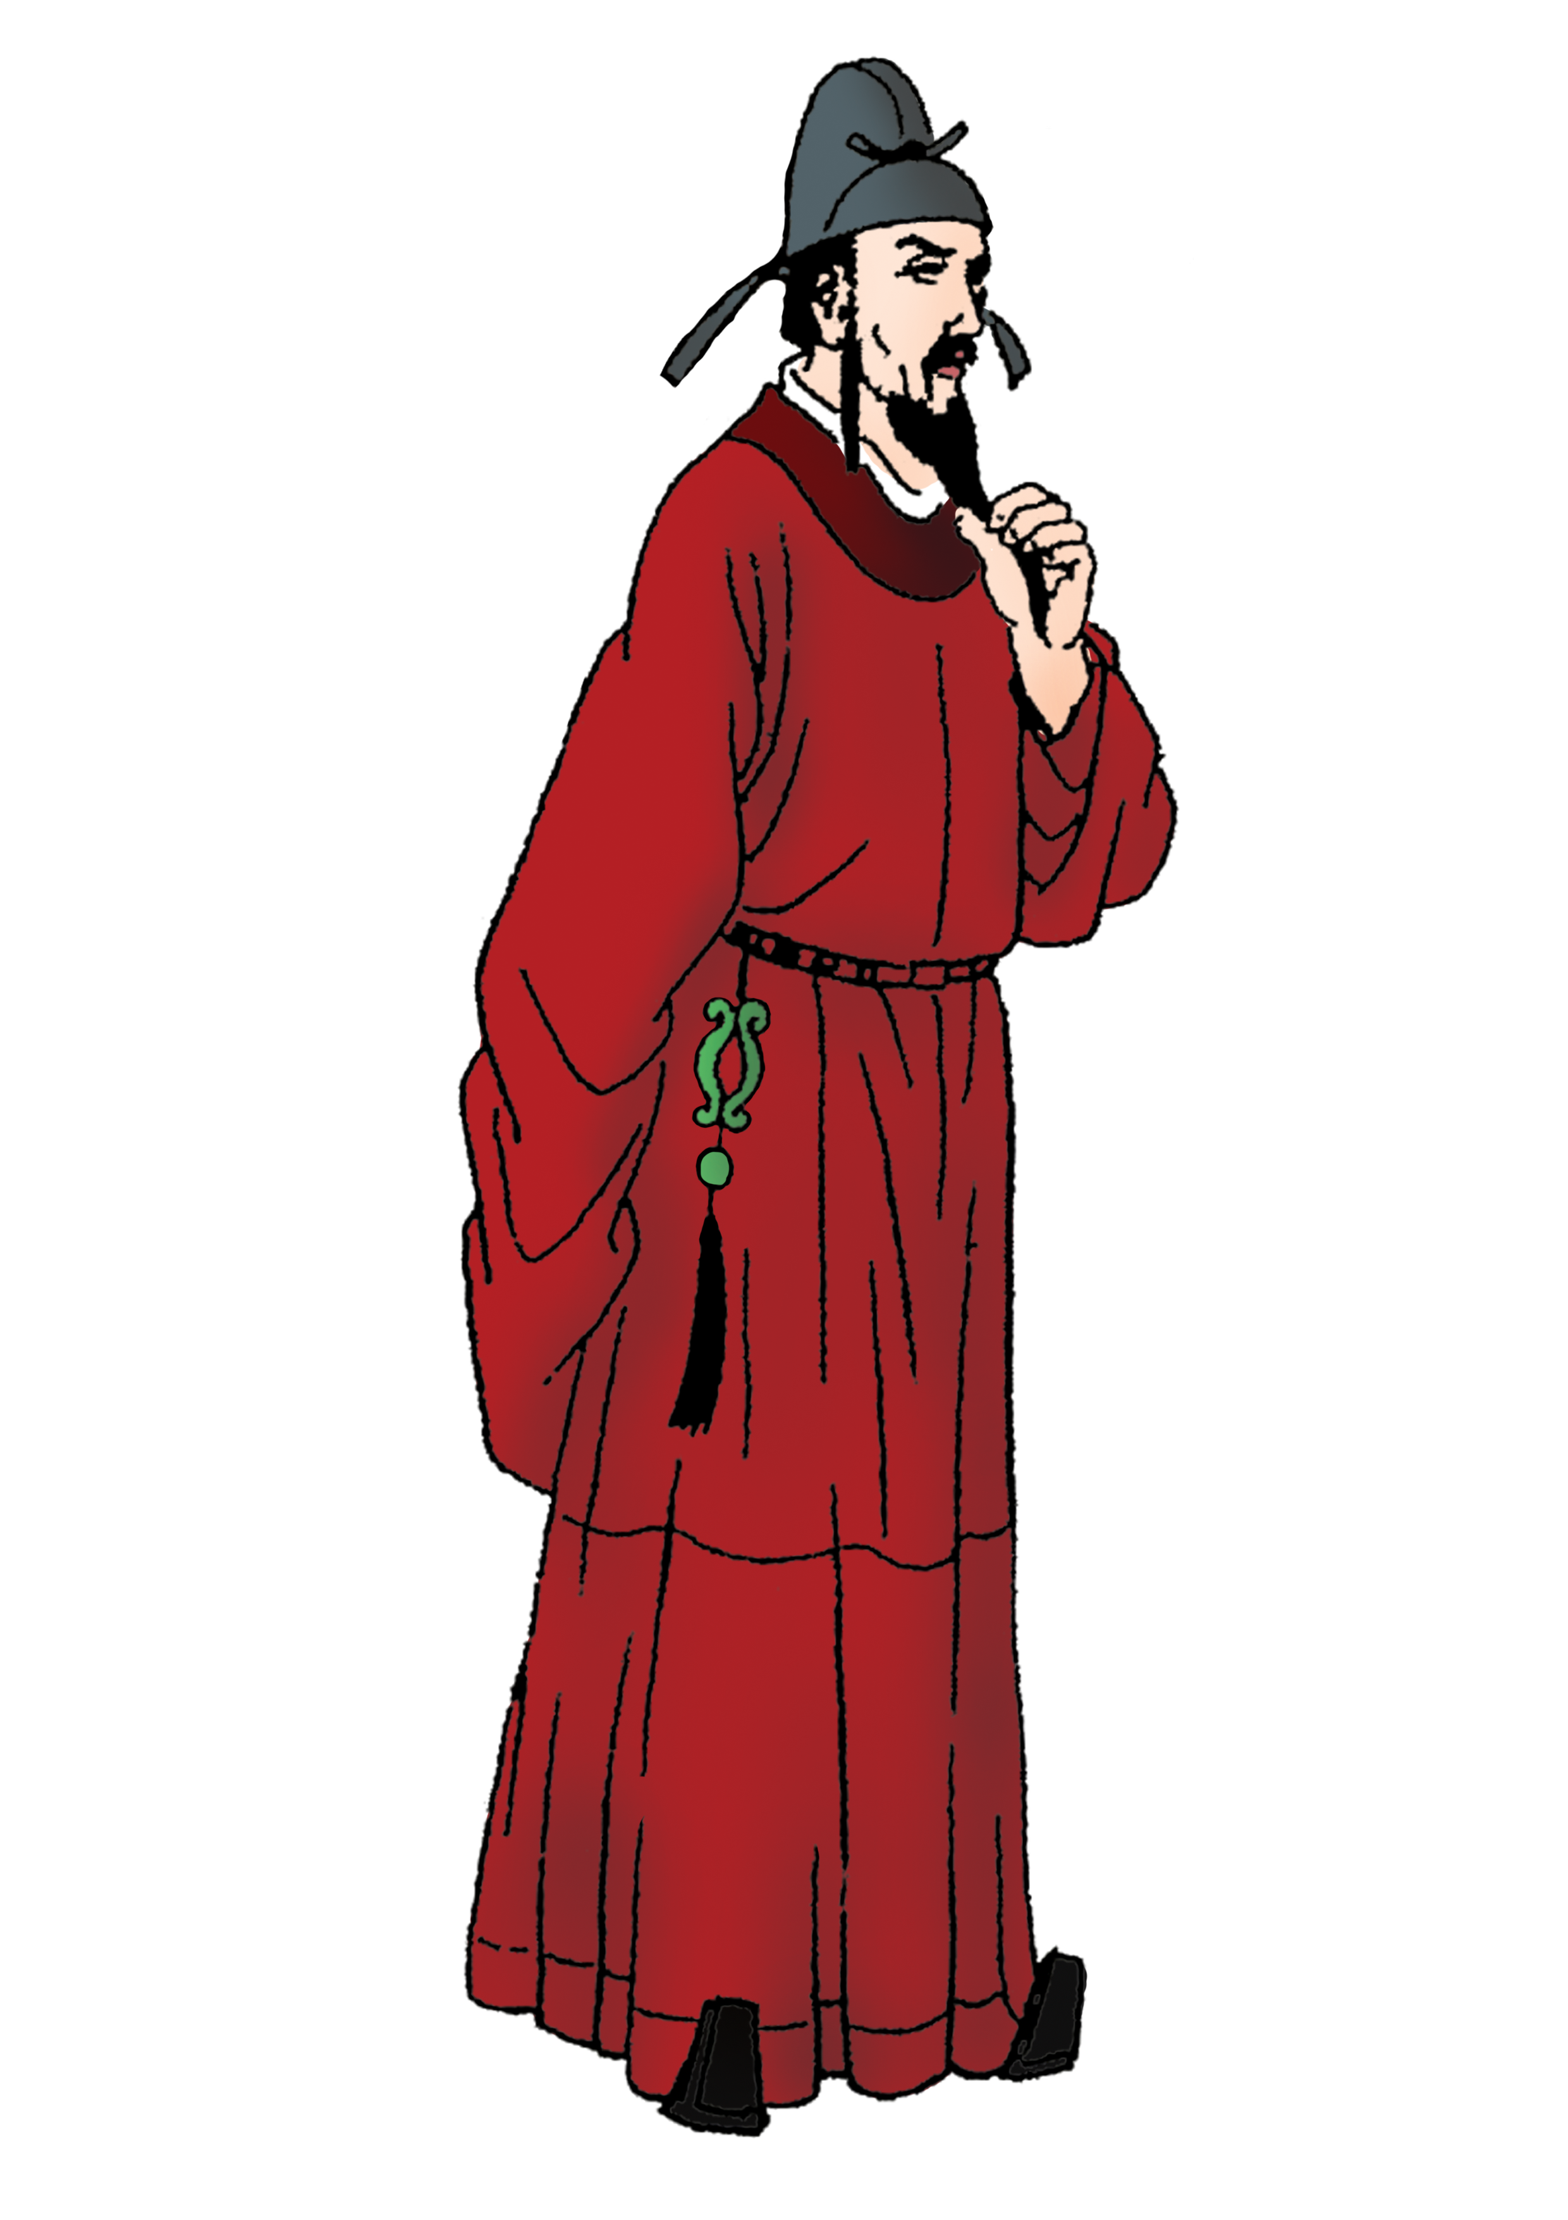
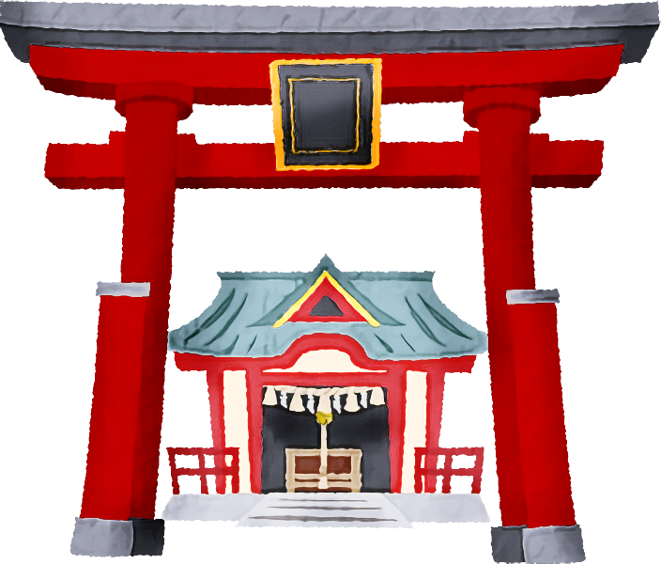
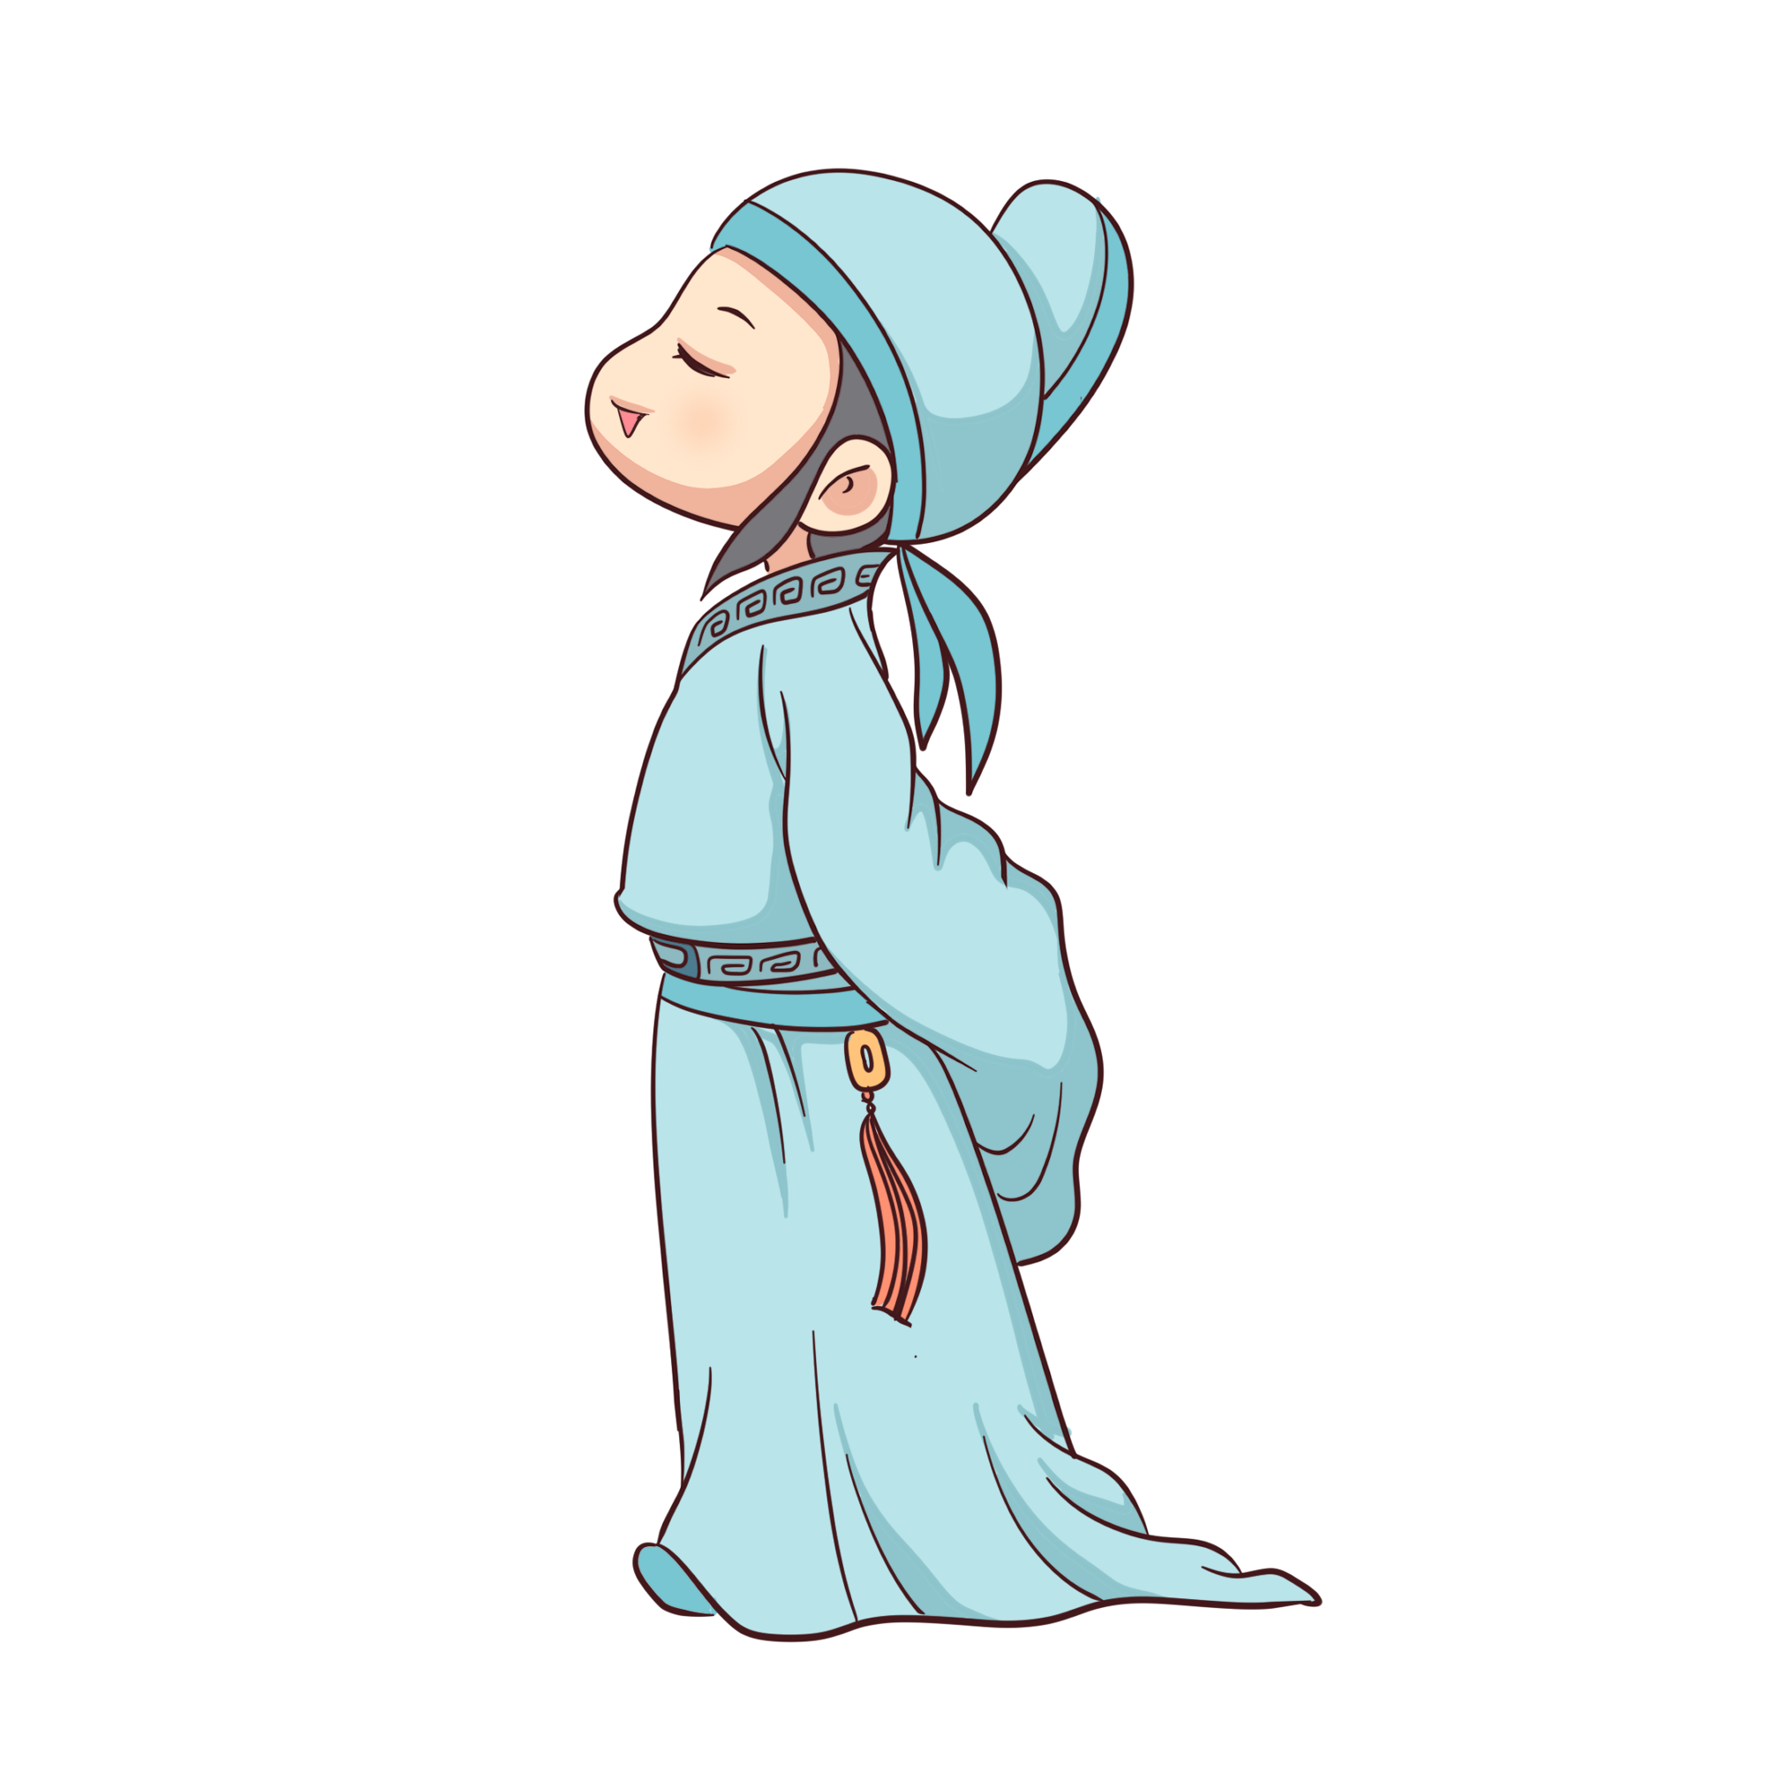

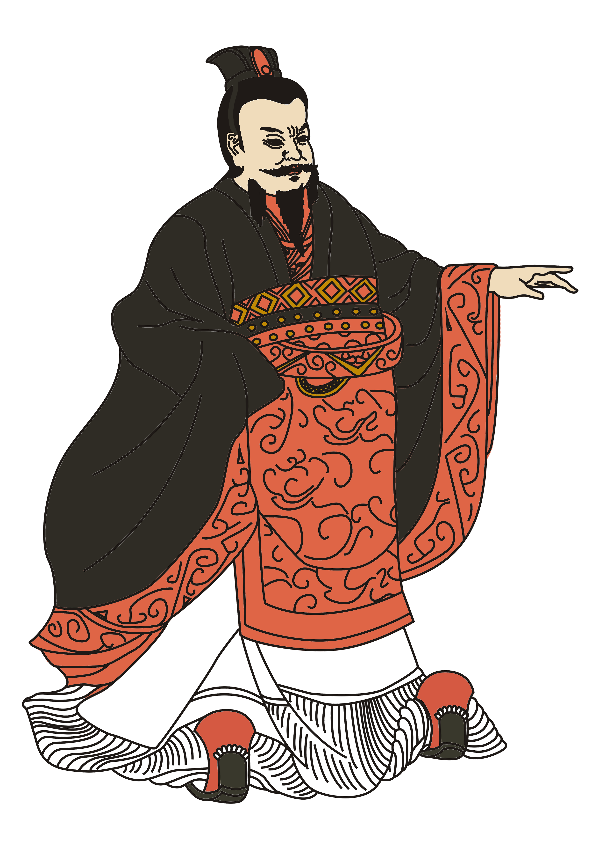
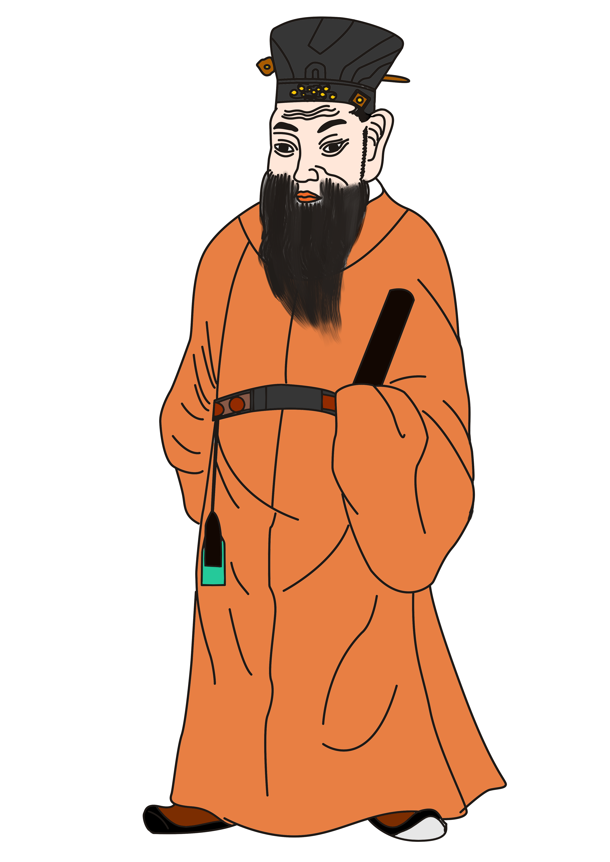
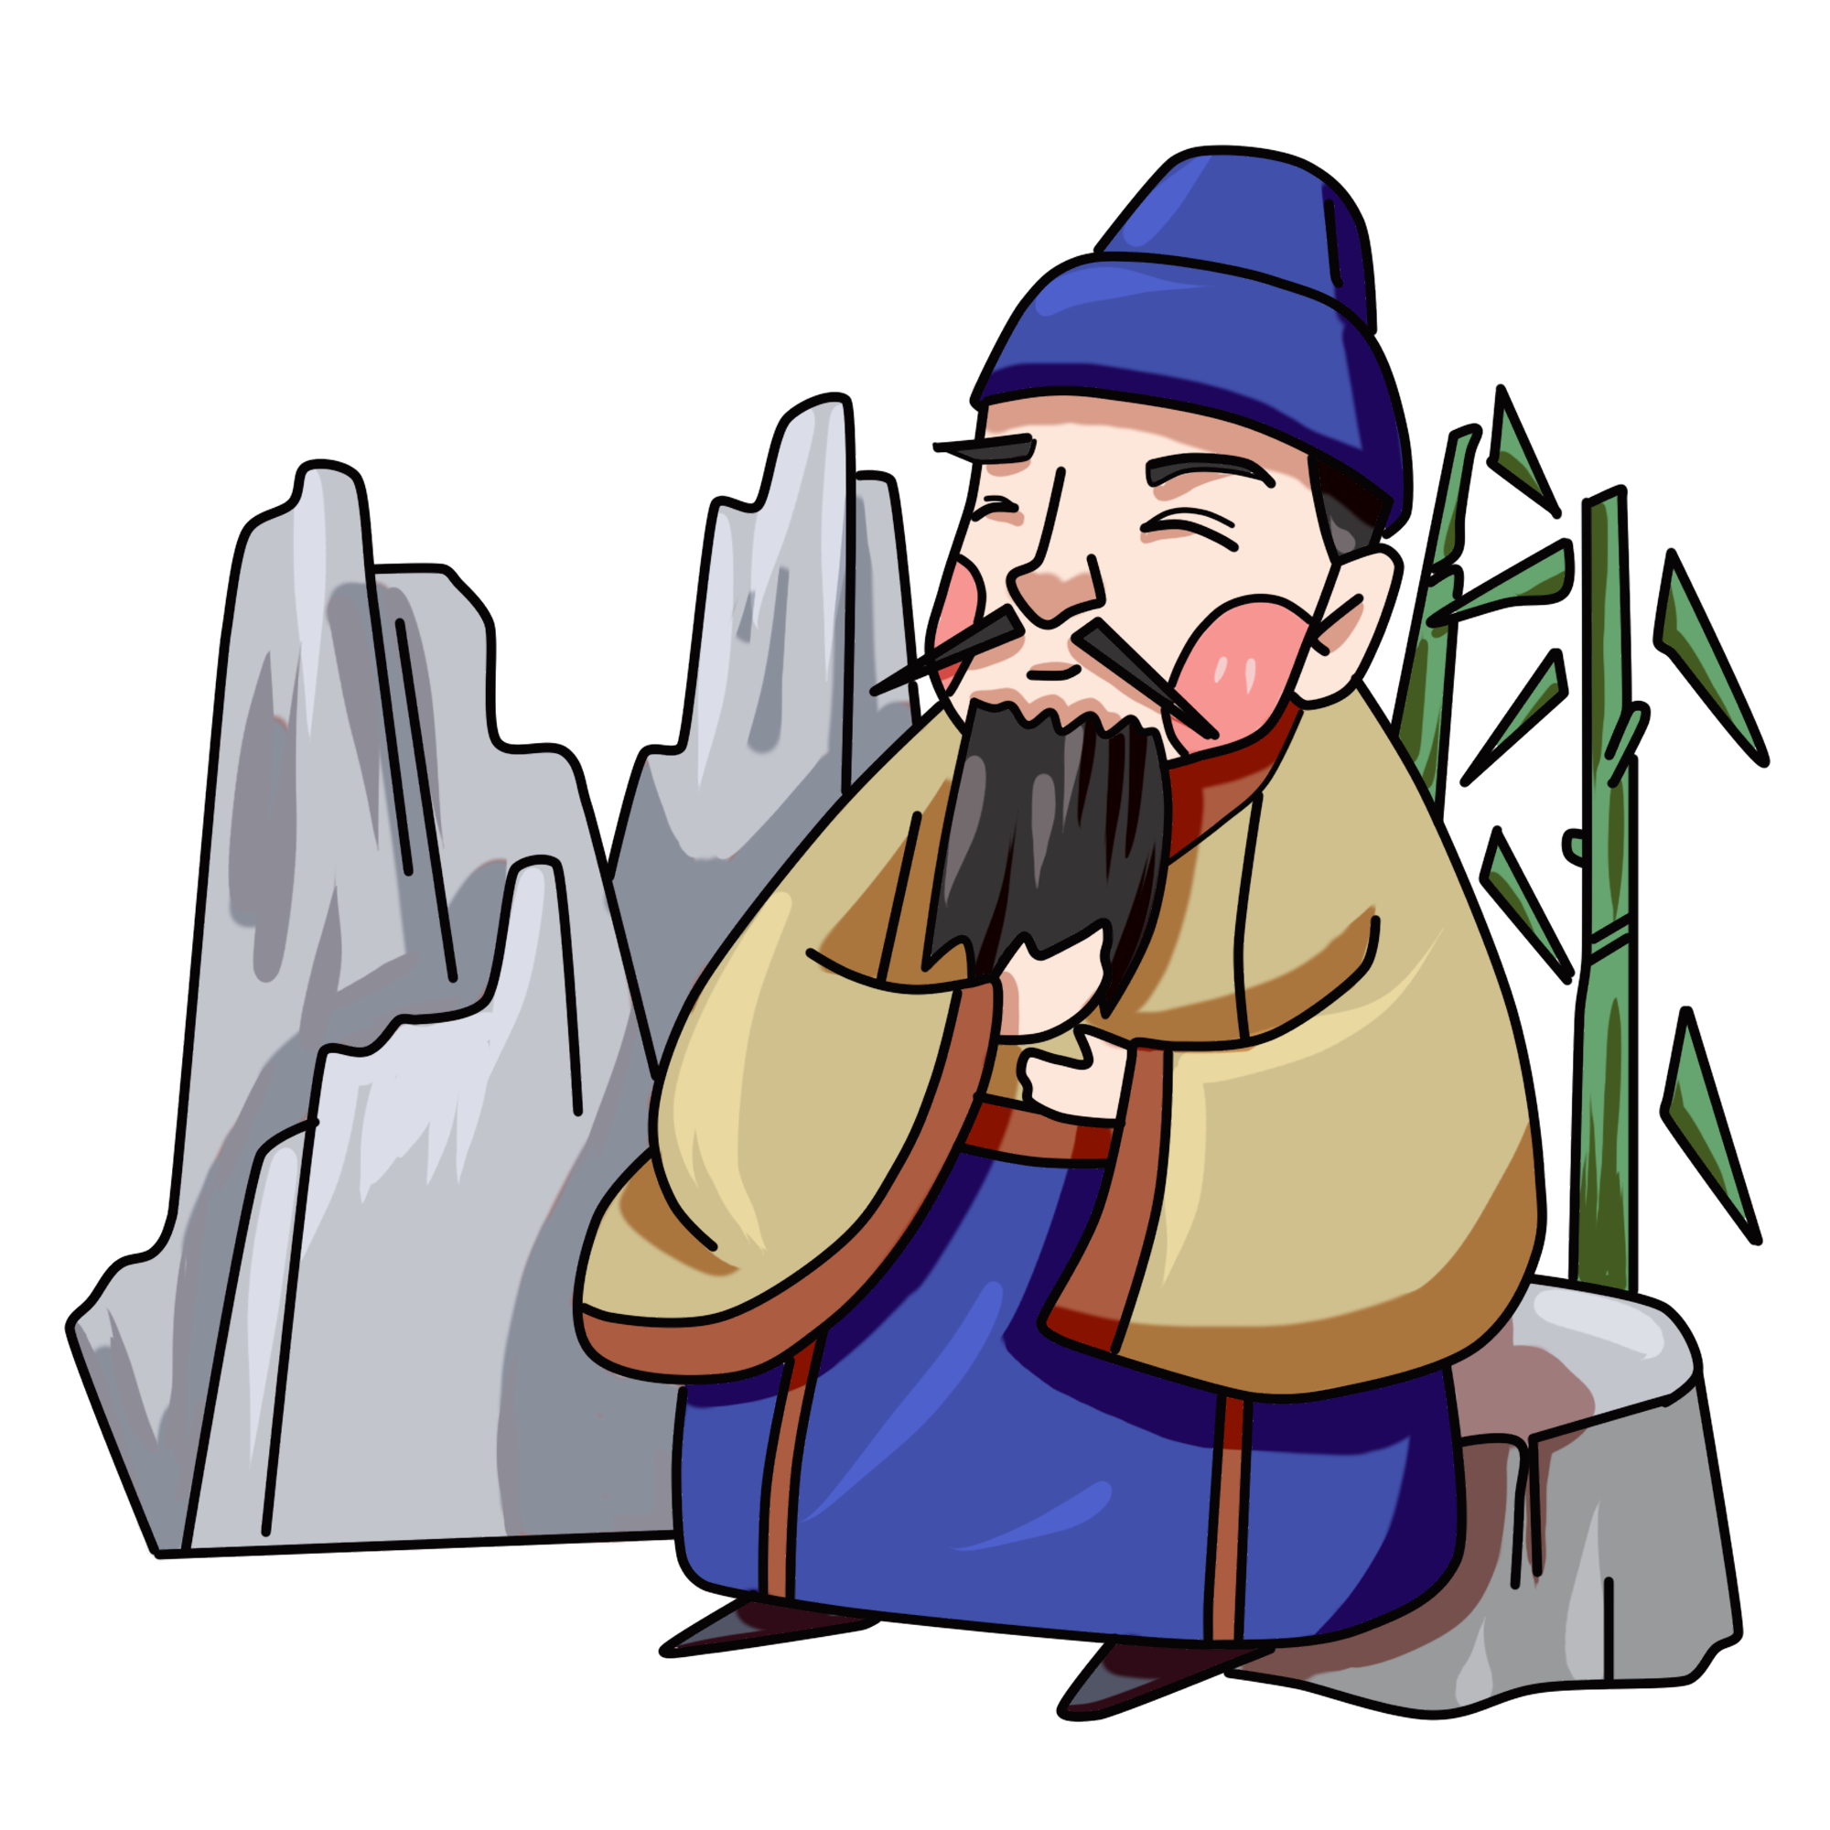
I. Tìm hiểu chung
2. Tác phẩm
Ngô Tử Văn gặp Thổ Công
Ngô Tử Văn đốt đền
Ngô Tử Văn nhận chức phán sự đền Tản Viên
Ngô Tử Văn dưới Minh ti xử kiện
Ngô Tử Văn gặp viên Bách hộ họ Thôi

Slide 12
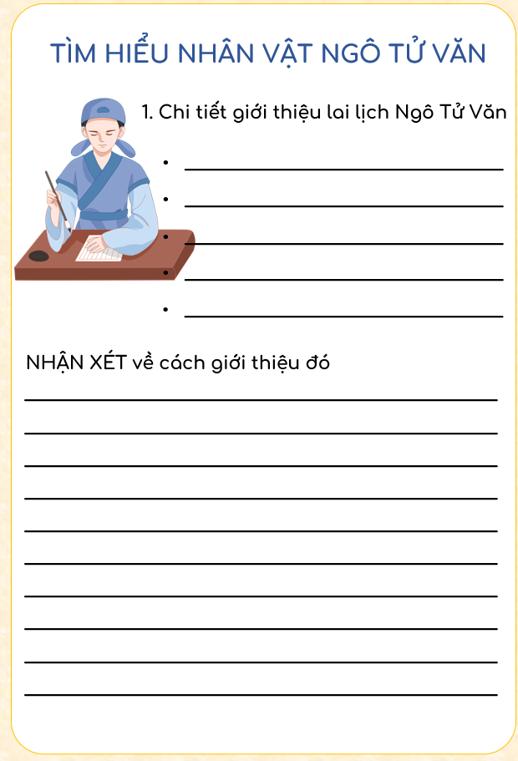
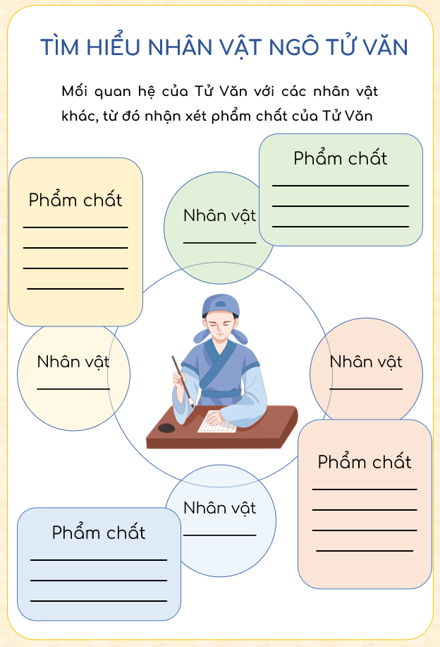
Nhiệm vụ
HS hoàn thành phiếu học tập sơ đồ
Cách giới thiệu nhân vật
Mối quan hệ của nhân vật với các nhân vật khác từ đó nhận xét về phẩm chất của Ngô Tử Văn

Slide 13
II. Đọc hiểu văn bản
1. Hình tượng nhân vật Ngô Tử Văn
a. Giới thiệu nhân vật
Tên họ
Ngô Tử Văn tên là Soạn.
Quê quán
Huyện Yên Dũng, đất Lạng Giang.
Tính tình
Khảng khái, nóng nảy, thấy sự gian tà không chịu được ⇒ Từ ngữ mang tính khẳng định.

Slide 14
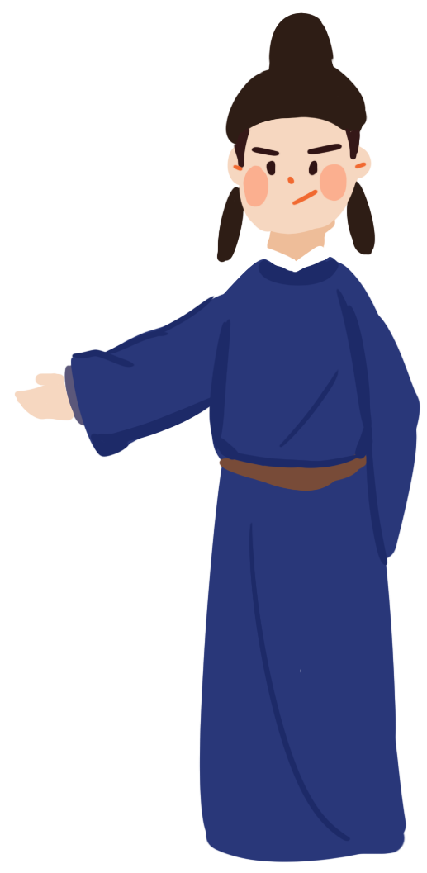
II. Đọc hiểu văn bản
1. Hình tượng nhân vật Ngô Tử Văn
NGÔ TỬ VĂN GẶP VIÊN TƯỚNG HỌ THÔI VÀ VIÊN THỔ CÔNG
b. Ngô Tử Văn – Viên thổ công
Thổ công
Ngô Tử Văn
Tỏ lời mừng với Ngô Tử Văn. Kể lại sự việc bị hại của mình Căn dặn Ngô Tử Văn những điều cần làm khi đối phó với tên hung thần và trong cuộc đối chất với Diêm Vương dưới âm phủ.
Kinh ngạc. Tử Văn căn vặn Thổ Công xem: “Hắn có thực là tên hung thần, có thể gieo vạ cho tôi không?”
⇒ Ngô Tử Văn là một kẻ sĩ đầy bản lĩnh, không khiếp sợ trước gian tà.

Slide 15
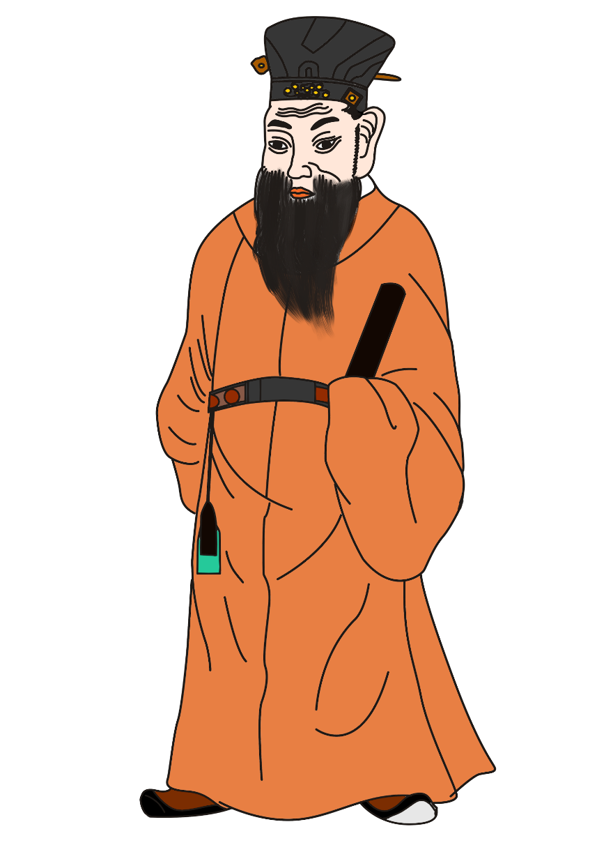

II. Đọc hiểu văn bản
1. Hình tượng nhân vật Ngô Tử Văn
NGÔ TỬ VĂN ĐỐT ĐỀN
c. Ngô Tử Văn – Viên tướng họ Thôi
NGUYÊN NHÂN
Tức giận hồn ma tướng giặc làm yêu làm quái trong dân gian.
Mong muốn trừ hại cho dân.
⇒ Mục đích cao đẹp.

Slide 16



II. Đọc hiểu văn bản
1. Hình tượng nhân vật Ngô Tử Văn
c. Ngô Tử Văn – Viên tướng họ Thôi
TRƯỚC KHI ĐỐT ĐỀN
Hành động: Tắm rửa sạch sẽ, khấn trời.
Lấy lòng trong sạch, muốn bảo vệ sự bình yên cho người dân.
Lấy lòng trong sạch, sự chân thành, mong muốn được trời chia sẻ.
Chứng minh hành động chính nghĩa của mình.

Slide 17


II. Đọc hiểu văn bản
1. Hình tượng nhân vật Ngô Tử Văn
c. Ngô Tử Văn – Viên tướng họ Thôi
Ý NGHĨA
Thể hiện tính cương trực, dũng cảm vì dân trừ bạo.
Thể hiện tinh thần dân tộc, quyết tâm trừ hại cho dân, bảo vệ thổ thần nước Việt.

Slide 18

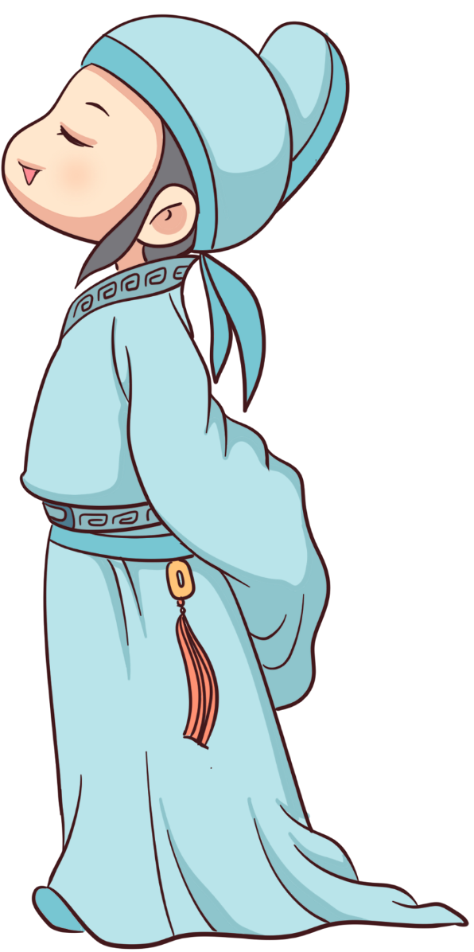
II. Đọc hiểu văn bản
1. Hình tượng nhân vật Ngô Tử Văn
c. Ngô Tử Văn – Viên tướng họ Thôi
NGÔ TỬ VĂN GẶP VIÊN TƯỚNG HỌ THÔI
Hồn ma tướng giặc
Ngô Tử Văn
Trách mắng, đòi trả đền, đe doạ.
Tử Văn mặc kệ, ngồi ngất ngưỡng tự nhiên.
⇒ Thái độ điền nhiên không sợ trước những lời đe dọa của hung thần.

Slide 19
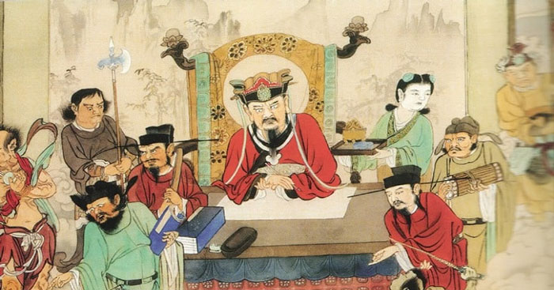
II. Đọc hiểu văn bản
1. Hình tượng nhân vật Ngô Tử Văn
c. Ngô Tử Văn – Viên tướng họ Thôi
DƯỚI MINH TY
Ngô Tử Văn bị bắt giải xuống âm phủ.
Quang cảnh dưới âm phủ: không khí rùng rợn
Tác giả đã sử dụng nhiều hình ảnh mang tính chất kì ảo, hoang đường→ nhấn mạnh hơn quang cảnh đáng sợ nơi cõi âm
Ngô Tử Văn: gan dạ, khảng khái, quyết liệt kêu oan.
Cuộc xét xử Ngô Tử Văn dưới âm phủ.
Nguyên nhân: Do hồn ma viên Bách hộ họ Thôi kiện Ngô Tử Văn về tội đốt đền. → bản chất là tên tướng gian tà (sống cướp nước, chết cướp đền).

Slide 20
II. Đọc hiểu văn bản
1. Hình tượng nhân vật Ngô Tử Văn
c. Ngô Tử Văn – Viên tướng họ Thôi
Chặng 1
HỒN MA
TƯỚNG GIẶC
DIÊM VƯƠNG
NGÔ TỬ VĂN
Tố cáo Tử Văn với Diêm Vương
Nghe lời tố cáo của tên tướng giặc mà trách măng Tử Văn
Tỏ thái độ cứng cỏi trước Diêm Vương đầy uy quyền, đấu tranh vạch mặt tên tướng giặc gian tà.

Slide 21
II. Đọc hiểu văn bản
1. Hình tượng nhân vật Ngô Tử Văn
c. Ngô Tử Văn – Viên tướng họ Thôi
Chặng 2
HỒN MA
TƯỚNG GIẶC
DIÊM VƯƠNG
NGÔ TỬ VĂN
Tranh cãi với Tử Văn, sau lại lo sợ, đạo đức giả: xin giảm án cho Tử Văn.
Nghi ngờ, cho người đến đền Tản Viên chứng thực xử cho Tử Văn thắng kiện.
Xin đem tư giấy đến đền Tản Viên chứng thực.

Slide 22
II. Đọc hiểu văn bản
1. Hình tượng nhân vật Ngô Tử Văn
c. Ngô Tử Văn – Viên tướng họ Thôi
KẾT QUẢ
Ngô Tử Văn thắng kiện và được tiến cử làm chân phán sự ở đền thánh Tản Viên.
Chàng không hề nhụt chí, run rẩy hay khiếp sợ trước cảnh địa ngục, ma quỷ xung quanh mình.
Chàng quyết đấu tranh cho lẽ phải, cho công lí. Điều đó rất đáng trân trọng ở con người này.
Tử Văn đã thắng kiện chứng tỏ cái thiện, cái chính nghĩa đã thắng cái gian tà, cái ác.
NHẬN XÉT

Slide 23

II. Đọc hiểu văn bản
1. Hình tượng nhân vật Ngô Tử Văn
Con người làm việc vì lẽ phải, vì chính nghĩa sẽ được lưu danh muôn đời.
Gửi gắm ước mơ của nhân dân về công lí.
Tấm gương sáng cho mọi người về sự cương trực, lòng dung cảm và luôn hướng về hạnh phúc bình yên của nhân dân

Slide 24
Nhiệm vụ
YÊU CẦU
Liệt kê các yếu tố thực và yếu tố ảo trong truyện?
Chỉ ra ý nghĩa của yếu tố thực và yếu tố ảo trong truyện?
Yếu tố thực và yếu tố ảo đã góp phần thể hiện đặc trưng thể loại và chủ đề tác phẩm như thế nào?

Slide 25
II. Đọc hiểu văn bản
2. Thế giới hư cấu nghệ thuật trong tác phẩm
Cách dẫn người, dẫn việc cụ thể đến cả họ tên, quê quán, thời gian, địa điểm xảy ra sự việc
Kết hợp thành công yếu tố "kì" và yếu tố "thực".
Yếu tố kì ảo là biện pháp nghệ thuật làm tăng tính hấp dẫn của câu chuyện.
Yếu tố hiện thực làm tăng tính xác thực, làm cho câu chuyện có ý nghĩa xã hội sâu sắc
Sự xuất hiện của thế giới âm cung với những hồn ma, bóng quỷ, với những cảnh vật khác thường, với chuyện người chết đi, sống lại, từ dương gian đến địa phủ, từ cõi âm về lại cõi trần.
Chủ đề của tác phẩm: Niềm tin của tác giả chính nghĩa sẽ thắng cường bạo, gian tà, đẩy lùi sự mê tín, dị đoạn tồn tại cố hữu trong suy nghĩ của con người.

Slide 26
II. Đọc hiểu văn bản
3. LờI kể chuyện và lời bình cuối truyện
Ngôi thứ ba – không trực tiếp tham gia vào câu chuyện, quan sát và đánh giá khách quan về nhân vật và diễn biến của câu chuyện
Cách mở đầu trực tiếp, ngắn gọn theo phương pháp truyền thống của văn học trung đại, chưa thoát khỏi lối kể dân gian, gây sự chú ý của người đọc.
Lời kể này đã giúp người đọc hình dung một cách khái quát và khách quan về nhân vật Ngô Tử Văn ở đầu tác phẩm

Slide 27
II. Đọc hiểu văn bản
3. Lời kể chuyện và lời bình cuối truyện
Lời bình
cuối truyện
Than ôi! Người ta thường nói: “Cứng quá thì gãy”. Kẻ sĩ chỉ lo không cứng cỏi được, còn gãy hay không là việc của trời. Sao lại đoán trước là sẽ gãy mà chịu đổi cứng ra mềm? Ngô Tử Văn là một chàng áo vải. Vì cứng cỏi mà dám đốt cháy đền tà, chống lại yêu ma, làm một việc hơn cả thần và người. Bởi thế được nổi tiếng và được giữ chức vị ở Minh ti, thật là xứng đáng. Vậy kẻ sĩ, không nên kiêng sợ sự cứng cỏi.

Slide 28

II. Đọc hiểu văn bản
3. Lời kể chuyện và lời bình cuối truyện
Lòng cảm phục và thái độ ngợi ca của Nguyễn Dữ đã được thể hiện một cách trực tiếp trong lời bình ngay sau kết thúc truyện
Theo ông, con người sống trên đời không sợ “cứng quá thì gãy” mà chỉ sợ không thể cứng được. Ngô Tử Văn một kẻ sĩ nước Vỉệt là người đã luôn giữ cho mình sự cứng cỏi để vượt qua mọi thế lực phi nghĩa thậm chí là sự mê tín về thần linh

Slide 29
II. Đọc hiểu văn bản
3. Lời kể chuyện và lời bình cuối truyện
PHẢN BIỆN: Quan niệm của Nguyễn Dữ về nhân cách kẻ sĩ không phải không đúng nhưng có lẽ chưa đầy đủ, trọn vẹn. Nếu kẻ sĩ lức nào cũng cứng quá thì chắc chắn cũng sẽ có lúc phải gãy.
→ Khôn khéo, mềm mỏng đúng lúc đúng chỗ

Slide 30
TIÊU CHÍ | CẦN CỐ GẮNG (0 – 4 điểm) | ĐÃ LÀM TỐT (5 – 7 điểm) | RẤT XUẤT SẮC (8 – 10 điểm)
Hình thức (2 điểm) | 0 điểm Bài làm còn sơ sài, trình bày cẩu thả Sai lỗi chính tả | 1 điểm Bài làm tương đối đẩy đủ, chỉn chu Trình bày cẩn thận Không có lỗi chính tả | 2 điểm Bài làm tương đối đẩy đủ, chỉn chu Trình bày cẩn thận Không có lỗi chính tả Có sự sáng tạo
Nội dung (6 điểm) | 1 - 3 điểm Chưa trả lơi đúng câu hỏi trọng tâm Không trả lời đủ hết các câu hỏi gợi dẫn Nội dung sơ sài mới dừng lại ở mức độ biết và nhận diện | 4 – 5 điểm Trả lời tương đối đầy đủ các câu hỏi gợi dẫn Trả lời đúng trọng tâm Có ít nhất 1 – 2 ý mở rộng nâng cao | 6 điểm Trả lời tương đối đầy đủ các câu hỏi gợi dẫn Trả lời đúng trọng tâm Có nhiều hơn 2 ý mở rộng nâng cao Có sự sáng tạo
Hiệu quả nhóm (2 điểm) | 0 điểm Các thành viên chưa gắn kết chặt chẽ Vẫn còn trên 2 thành viên không tham gia hoạt động | 1 điểm Hoạt động tương đối gắn kết, có tranh luận nhưng vẫn đi đến thông nhát Vẫn còn 1 thành viên không tham gia hoạt động | 2 điểm Hoạt động gắn kết Có sự đồng thuận và nhiều ý tưởng khác biệt, sáng tạo Toàn bộ thành viên đều tham gia hoạt động
Điểm
TỔNG

Slide 31


Slide 32

Nhiệm vụ
YÊU CẦU
Viết đoạn văn (khoảng 150 chữ) phân tích một yếu tố làm nên sức hấp dẫn của câu chuyện trong Chuyện chức phán sự đền Tản Viên.

Slide 33
BÀI VĂN MẪU
Chuyện chức phán sự đền Tản Viên là một trong những chuyện tiêu biểu của Truyền kì mạn lục. Truyện không chỉ hấp dẫn người đọc bởi câu chuyện mà Nguyễn Dữ đã kể lại mà còn có sức hút từ chính yếu tố thần kì trong đó. Yếu tố kì ảo của truyện không chỉ được thể hiện ở phương diện nhân vật mà còn ở các không gian mà Nguyễn Dữ đã mang đến trong đó. Có thể thấy truyện có hai không gian kì ảo. Trước hết là không gian giấc mơ (giấc mơ của Tử Văn). Không gian này không được Nguyễn Dữ miêu tả chi tiết nhưng nó chính là không gian nối liền cõi trần và cõi âm, là nơi gặp gỡ của Tử Văn với hồn ma tướng giặc và với Thổ công. Cũng từ đây, Tử Văn tạm lìa cõi trần, để bước vào cõi âm, để tham gia vào vụ kiện ở đó. Không gian kì ảo thứ hai của truyện là ở âm ti. m ti được miêu tả bằng một số chi tiết khá rõ ràng: Ở đó có một con sông lớn, trên sông bắc một cái cầu dài hơn nghìn thước, gió tanh sông xám, hơi lạnh thấu xương. Đọc đến đây, không ít người đã phải rùng mình khiếp sợ. Cảm giác về sự u ám, lạnh lẽo, rùng rợn đeo bám vào trí tưởng tượng của người đọc.

Slide 34
BÀI VĂN MẪU
Nhưng trái lại, trước không gian ấy, Tử Văn lại không hề sợ hãi. Và chính điều này đã chứng tỏ bản lĩnh cứng cỏi và sự ngay thẳng của nhân vật. Minh ti còn có ngục Cửu U. Nguyễn Dữ chỉ dẫn vào truyện không gian này mà không hề miêu tả nó bằng một chi tiết nào. Tuy nhiên, chỉ cái tên cũng đủ khiến người đọc hình dung nó sẽ là nơi đầy rẫy cực hình, đủ để trừng trị tội ác của những kẻ như tên tướng giặc họ Thôi. Có thể thấy mỗi yếu tố kì ảo xuất hiện trong Chuyện chức phán sự đền Tản Viên đều đảm nhận vai trò riêng nhưng rõ ràng, chúng tồn tại không tách rời nhau, thậm chí đan kết vào nhau để cùng dệt nên cho chúng ta một câu chuyện hoang đường đầy li kì hấp dẫn.

Slide 35


Slide 36

Nhiệm vụ
YÊU CẦU
Trước câu chuyện Tử Văn đốt đền, có ý nghĩa cho rằng: Người xấu không đáng sợ bằng “sự im lặng” của người tốt. Em suy nghĩ sao về vấn đề này?

